Slide 1
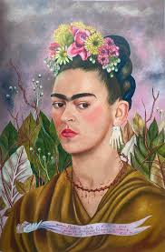
Autorretrato
1°Básico

Slide 2
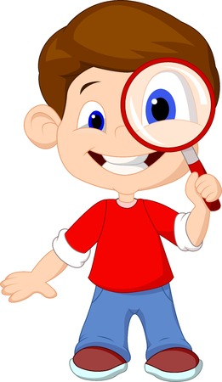
Objetivo:
Expresar y crear trabajos de arte a partir de la observación.

Slide 3
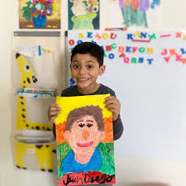
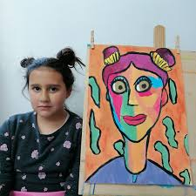
¿Qué es un autorretrato?
Un autorretrato es un dibujo o pintura hecho por uno mismo.

Slide 4
ACTIVIDAD En plenario responden las preguntas
¿Cómo soy yo físicamente? (altura, color de pelo, color de ojos, entre otros)
¿Cómo son mis compañeros? ¿Somos todos iguales? ¿En qué nos parecemos y en qué nos diferenciamos?
¿Qué me gusta hacer en mi tiempo libre?

Slide 5
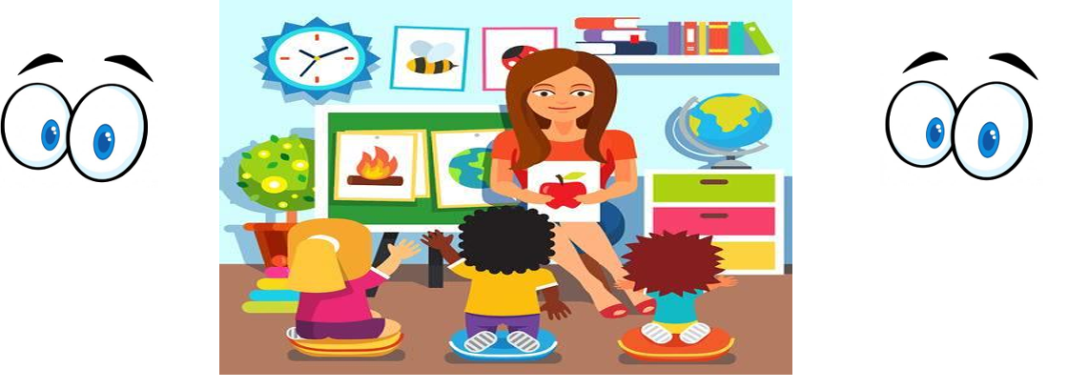
Observemos algunos autorretratos

Slide 6
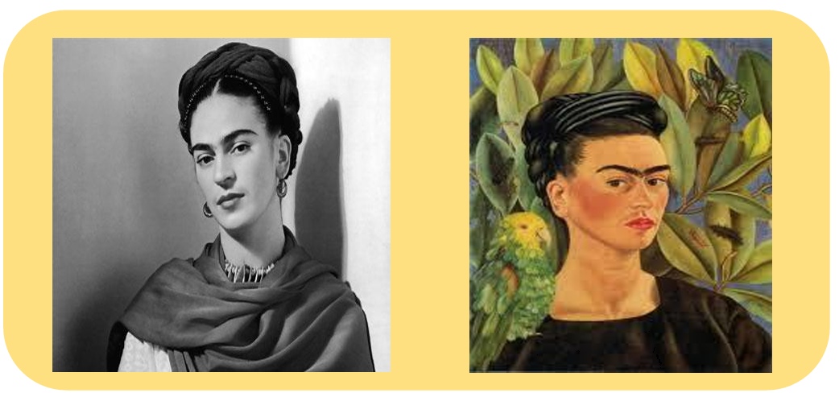
Frida Khalo

Slide 7
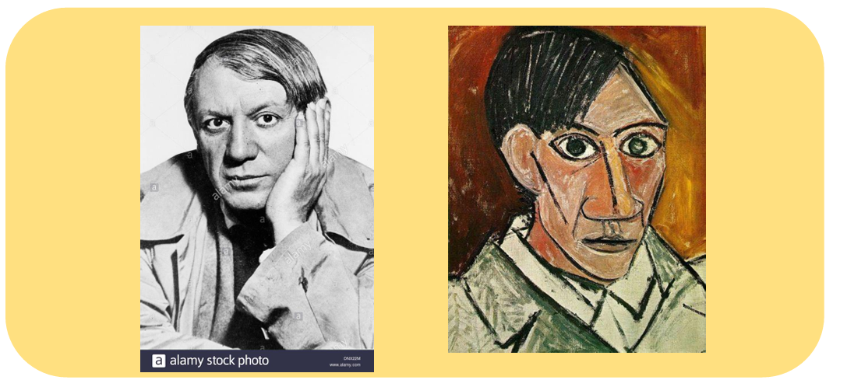
Pablo Picasso

Slide 8
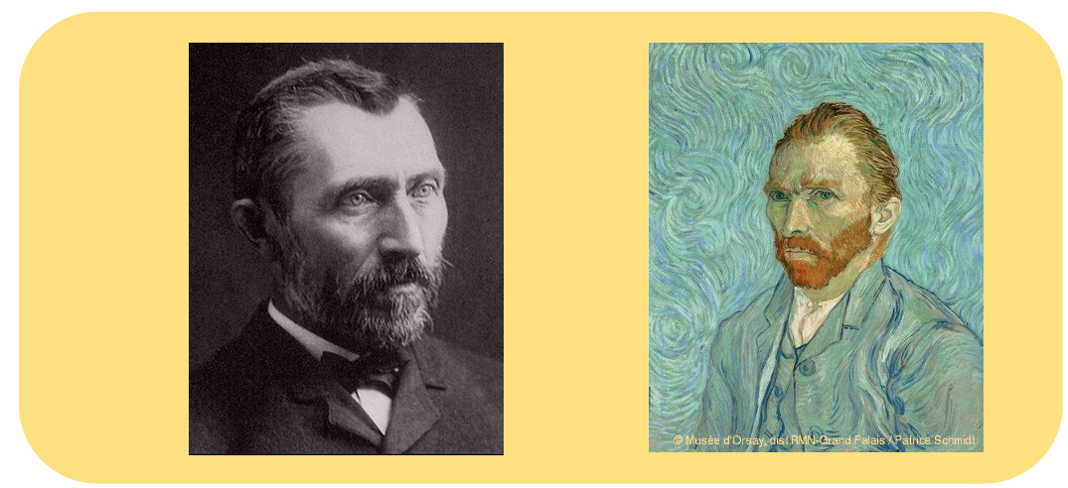
Vincent Van Gogh

Slide 9
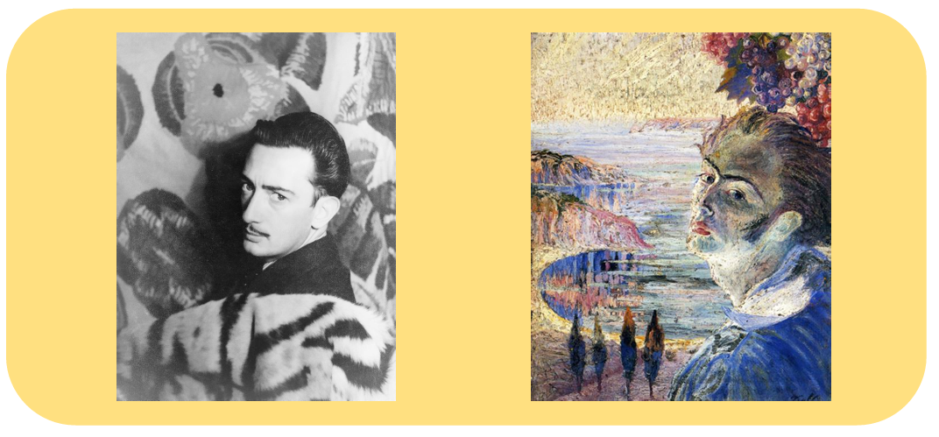
Salvador Dalí

Slide 10

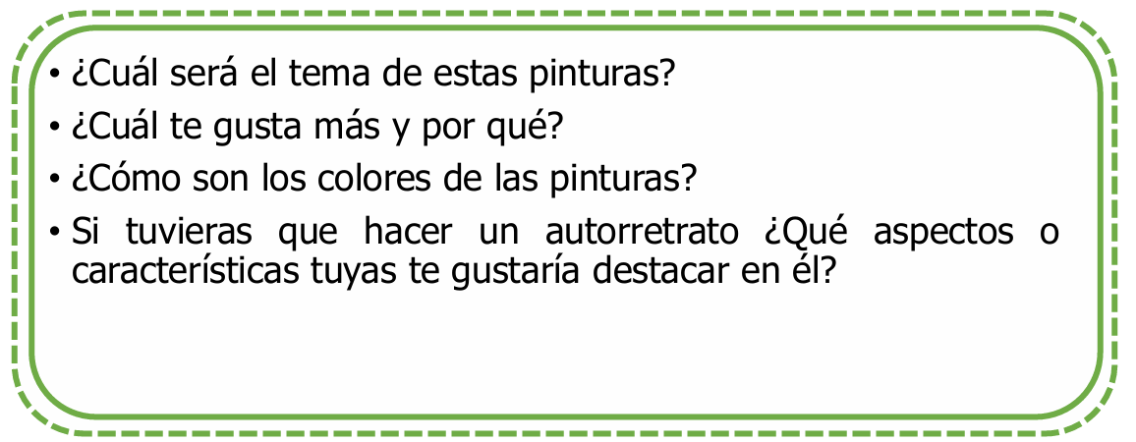

Slide 11

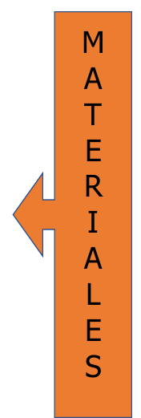


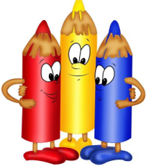

Slide 12
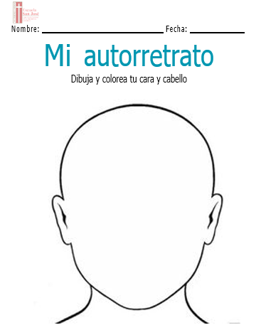
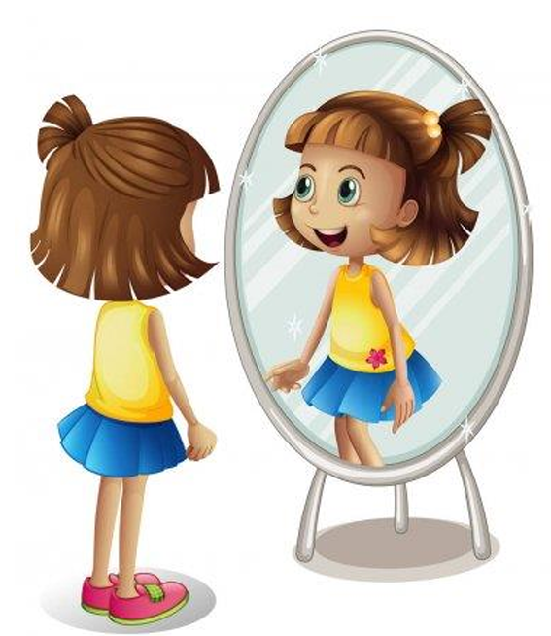
Instrucciones
1.- Toma tu espejo y obsérvate muy bien.
2.- Luego dibujate en la hoja que te entregará la profesora.

